Slide 1
웹의 세계 5장
웹 직군과 개발 생태계
누가 무엇을 만드는가, 어떤 도구를 쓰는가, 1학년이 지금 할 일
한신대학교 AI·SW계열 · 웹프로그래밍
학습사이트 hs-web.dreamitbiz.com

Slide 2
웹의 세계 5장
학습 목표
웹을 만드는 직군과 각각의 역할을 설명할 수 있다.
①
프론트엔드 생태계의 주요 도구와 그 존재 이유를 설명할 수 있다.
②
프레임워크가 무엇을 해결하려고 나왔는지 설명할 수 있다.
③
학습 순서를 스스로 계획할 수 있다.
④
1학년 2학기에 지금 무엇을 하면 좋은지 판단할 수 있다.
⑤
한신대학교 웹프로그래밍(AS006-E) 2026-2학기 · 웹의 세계 5장
02

Slide 3
웹의 세계 5장
핵심 키워드
프론트엔드
백엔드
풀스택
UI/UX
DevOps
React
Vue
TypeScript
Git
학습 로드맵
학습사이트의 본문에서 이 낱말들을 찾아 읽으면 이 시간의 뼈대가 잡힙니다
한신대학교 웹프로그래밍(AS006-E) 2026-2학기 · 웹의 세계 5장
03

Slide 4
웹의 세계 5장 · 1
웹을 만드는 사람들
한신대학교 웹프로그래밍(AS006-E) 2026-2학기 · 웹의 세계 5장
04

Slide 5
웹의 세계 5장 · 1
웹을 만드는 사람들 (1/2)
직군
하는 일
주로 쓰는 것
프론트엔드
사용자가 보고 만지는 화면
HTML·CSS·JS, React·Vue
백엔드
자료 저장·조회, 인증, 권한, 계산
Node.js·Python·Java, DB
풀스택
양쪽 모두
위 전부
UI/UX 디자이너
화면 설계와 사용 흐름
Figma
한신대학교 웹프로그래밍(AS006-E) 2026-2학기 · 웹의 세계 5장
05

Slide 6
웹의 세계 5장 · 1
웹을 만드는 사람들 (2/2)
직군
하는 일
주로 쓰는 것
기획자(PM/PO)
무엇을 만들지 정하고 우선순위를 조율
문서, 데이터
QA
품질 검증, 버그 발견
테스트 도구
DevOps/SRE
배포 자동화, 서버 운영, 모니터링
Docker, AWS, CI/CD
데이터 엔지니어
데이터 수집·가공 파이프라인
Python, SQL
한신대학교 웹프로그래밍(AS006-E) 2026-2학기 · 웹의 세계 5장
06

Slide 7
웹의 세계 5장 · 1
웹을 만드는 사람들
혼자 만드는 서비스는 거의 없습니다.
1
웹 개발은 협업이고, 그래서 코드를 남이 읽을 수 있게 쓰는 것과 소통이 실력의 일부입니다.
2
남의 코드를 읽고 내 코드를 남이 읽게 쓰는 연습은 이 수업의 따라하기 과제에서부터 시작됩니다.
3
한신대학교 웹프로그래밍(AS006-E) 2026-2학기 · 웹의 세계 5장
07

Slide 8
웹의 세계 5장 · 1
1.1 프론트엔드가 실제로 하는 일 (1/2)
"화면 만드는 사람"이라고 하면 단순해 보이지만, 실제 업무는 훨씬 넓습니다.
1
화면 구현
디자이너의 시안을 실제 동작하는 화면으로.
2
상태 관리
로그인 여부, 장바구니, 필터 조건 같은 것을 일관되게 다루기.
3
서버 연동
API를 호출하고 로딩·오류·빈 상태를 모두 처리.
4
한신대학교 웹프로그래밍(AS006-E) 2026-2학기 · 웹의 세계 5장
08

Slide 9
웹의 세계 5장 · 1
1.1 프론트엔드가 실제로 하는 일 (2/2)
성능
느린 페이지를 빠르게. 이미지·번들 크기·렌더링 최적화.
1
접근성·호환성
모든 사용자, 모든 브라우저에서 동작하게.
2
협업
디자이너와 시안을 조율하고, 백엔드와 API 형식을 합의.
3
한신대학교 웹프로그래밍(AS006-E) 2026-2학기 · 웹의 세계 5장
09

Slide 10
웹의 세계 5장 · 1
1.1 프론트엔드가 실제로 하는 일
"디자인 감각이 없어서 프론트는 못 하겠다"고 생각할 필요는 없습니다.
1
디자인은 디자이너가 합니다.
2
프론트엔드는 그것을 정확하게, 빠르게, 모든 환경에서 동작하게 구현하는 일이고, 그것은 논리와 꼼꼼함의 영역입니다.
3
한신대학교 웹프로그래밍(AS006-E) 2026-2학기 · 웹의 세계 5장
10

Slide 11
웹의 세계 5장 · 2
도구 생태계 — 왜 이렇게 많은가
프론트엔드는 도구가 많기로 악명이 높습니다.
한신대학교 웹프로그래밍(AS006-E) 2026-2학기 · 웹의 세계 5장
11

Slide 12
웹의 세계 5장 · 2
도구 생태계 — 왜 이렇게 많은가
도구
없을 때의 문제
해결
Git
"과제_최종_진짜최종.html"
버전 관리
npm
라이브러리를 손으로 내려받아 관리
패키지 관리
Vite / webpack
파일이 수백 개, 로딩이 느림
번들링·최적화
Sass / PostCSS
CSS에 변수·중첩이 없던 시절
CSS 확장 (지금은 CSS 자체가 많이 발전)
TypeScript
undefined is not a function 을 실행해 봐야 앎
타입 검사 — 실행 전에 잡음
ESLint / Prettier
팀원마다 코드 스타일이 다름
자동 검사·정렬
React / Vue
DOM을 손으로 고치다 관리 불능
상태 기반 자동 렌더링
하지만 각각이 해결하려던 문제를 알면 훨씬 덜 무섭습니다.
한신대학교 웹프로그래밍(AS006-E) 2026-2학기 · 웹의 세계 5장
12

Slide 13
웹의 세계 5장 · 2
지금 다 알 필요는 없습니다
정리
모든 도구는 문제가 생긴 뒤에 배우는 것이 빠릅니다.
문제를 겪어 보지 않고 배우면 왜 쓰는지 모른 채 외우게 됩니다.
1
이 과목에서는 Git과 GitHub Pages만
씁니다(15주차). 그것으로 충분합니다.
2
도구는 바뀌지만 HTML·CSS·JS는 안 바뀝니다.
바닥에 시간을 쓰세요.
3
한신대학교 웹프로그래밍(AS006-E) 2026-2학기 · 웹의 세계 5장
13

Slide 14
웹의 세계 5장 · 3
프레임워크 — 무엇을 해결하는가
11주차에 손으로 만든 "상태를 바꾸고 render()를 부른다" 구조를 기억하시나요?
한신대학교 웹프로그래밍(AS006-E) 2026-2학기 · 웹의 세계 5장
14

Slide 15
웹의 세계 5장 · 3
프레임워크 — 무엇을 해결하는가
React
Vue
Svelte
만든 곳
Meta(페이스북)
개인(에반 유)에서 시작
개인에서 시작
특징
가장 큰 생태계, 채용 수요 1위
배우기 쉽고 문서가 친절
빌드 시점에 최적화, 가장 가벼움
한국 실무
가장 많이 씀
두 번째로 많이 씀
점점 늘어나는 중
학습 난이도
중간
쉬움
쉬움
프레임워크는 그 render() 호출을 자동으로 해 줍니다.
한신대학교 웹프로그래밍(AS006-E) 2026-2학기 · 웹의 세계 5장
15

Slide 16
웹의 세계 5장 · 3
프레임워크 — 무엇을 해결하는가
어느 것을 배워도 괜찮습니다.
1
하나를 제대로 익히면 다른 것으로 옮기는 데 며칠이면 됩니다.
2
개념(컴포넌트·상태·props)이 같기 때문입니다.
3
다만 HTML·CSS·JS를 모른 채 프레임워크부터 배우면 반드시 막힙니다.
4
한신대학교 웹프로그래밍(AS006-E) 2026-2학기 · 웹의 세계 5장
16

Slide 17
웹의 세계 5장 · 3
3.1 프레임워크가 필요 없는 경우
정적인 소개 사이트·포트폴리오
HTML·CSS로 충분하고, 오히려 더 빠릅니다.
1
간단한 랜딩 페이지
프레임워크를 얹으면 파일 크기만 커집니다.
2
이 과목의 JavaScript 과제
순수 HTML·CSS·JS로 만드는 것이 목표입니다.
3
한신대학교 웹프로그래밍(AS006-E) 2026-2학기 · 웹의 세계 5장
17

Slide 18
웹의 세계 5장 · 3
3.1 프레임워크가 필요 없는 경우
"React를 쓰는 것이 무조건 좋다"는 것은 오해입니다.
1
문제 크기에 맞는 도구를 고르는 것이 실력입니다.
2
한신대학교 웹프로그래밍(AS006-E) 2026-2학기 · 웹의 세계 5장
18

Slide 19
웹의 세계 5장 · 4
학습 로드맵
한신대학교 웹프로그래밍(AS006-E) 2026-2학기 · 웹의 세계 5장
19

Slide 20
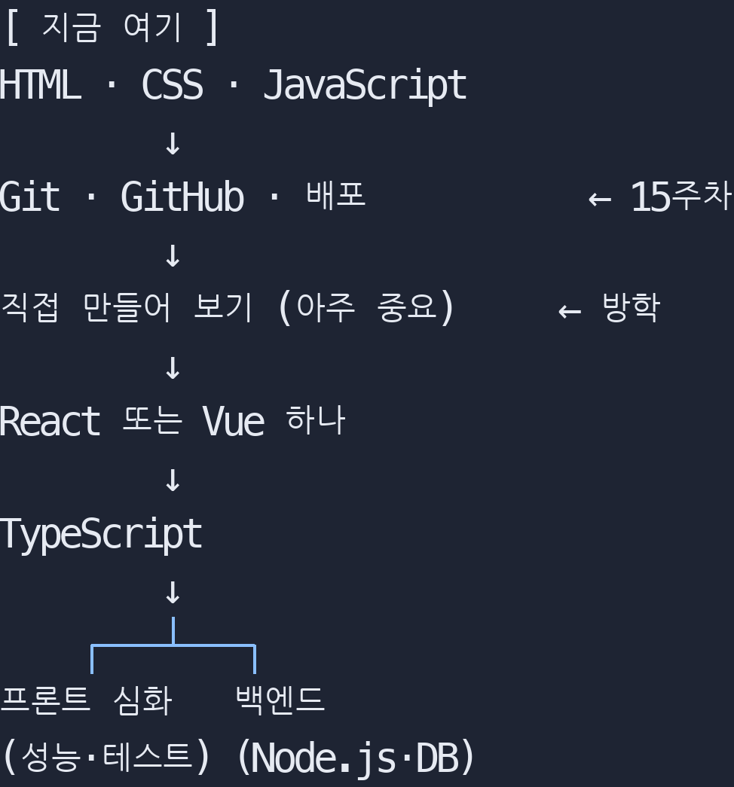
웹의 세계 5장 · 4
이 순서를 건너뛰면 반드시 되돌아오게 됩니다
1
2
3
4
5
6
7
8
9
10
11
12
13
14
한신대학교 웹프로그래밍(AS006-E) 2026-2학기 · 웹의 세계 5장
20

Slide 21
웹의 세계 5장 · 4
4.2 단계마다 무엇을 해야 하는가
단계
"됐다"의 기준
HTML·CSS
디자인 시안을 보고 비슷하게 만들 수 있다. 반응형이 된다
JavaScript
값을 다루고, 화면을 바꾸고, API를 불러올 수 있다
Git·배포
내 사이트를 인터넷에 공개하고 계속 갱신할 수 있다
프레임워크
컴포넌트로 나누고 상태를 관리할 수 있다
TypeScript
타입 오류의 의미를 읽고 고칠 수 있다
한신대학교 웹프로그래밍(AS006-E) 2026-2학기 · 웹의 세계 5장
21

Slide 22
웹의 세계 5장 · 4
가장 중요한 조언
정리
강의를 듣는 것보다 만드는 것이 빠릅니다.
강의 열 개보다 완성한 프로젝트 하나가 훨씬 많이 남습니다.
1
작게, 끝까지.
거창한 계획은 대부분 중간에 멈춥니다. 페이지 3개짜리를 끝내는 것이 낫습니다.
2
남의 코드를 읽으세요.
마음에 드는 사이트를 F12로 뜯어보는 것이 가장 좋은 공부입니다.
3
막히면 30분 안에 물어보세요.
혼자 오래 붙드는 것은 인내가 아니라 낭비입니다.
4
한신대학교 웹프로그래밍(AS006-E) 2026-2학기 · 웹의 세계 5장
22

Slide 23
웹의 세계 5장 · 5
1학년 2학기에 지금 할 일
한신대학교 웹프로그래밍(AS006-E) 2026-2학기 · 웹의 세계 5장
23

Slide 24
웹의 세계 5장 · 5
이번 학기 안에
정리
GitHub 계정을 만들고 커밋을 쌓기 시작하세요.
사용자 이름은 사용자.github.io 라는 평생 주소가 되니 신중히 정하세요.
1
이 과목의 프로젝트를 끝까지 완성
하세요. 실제 주소가 있는 결과물 하나가 생깁니다.
2
개발자도구를 매일 열어 보세요.
이것이 습관이 되면 나중이 훨씬 편합니다.
3
한신대학교 웹프로그래밍(AS006-E) 2026-2학기 · 웹의 세계 5장
24

Slide 25
웹의 세계 5장 · 5
방학에 하면 좋은 것
정리
이번 학기 프로젝트를 확장
하세요. 기능을 하나씩 붙여 보는 것이 새것을 시작하는 것보다 훨씬 많이 배웁니다.
1
만들고 싶은 것을 하나 정해 끝까지 만드세요.
남의 튜토리얼을 따라 하는 것과 내 것을 만드는 것은 다릅니다.
2
React나 Vue 중 하나를 맛보세요.
다만 HTML·CSS·JS가 편해진 뒤에.
3
한신대학교 웹프로그래밍(AS006-E) 2026-2학기 · 웹의 세계 5장
25

Slide 26
웹의 세계 5장 · 5
5.1 조급해하지 않아도 되는 이유 (1/2)
2학년, 3학년에 배울 것이 많이 남아 있습니다.
1
1학년 2학기에 웹을 만들어 인터넷에 공개해 본 것만으로도 충분히 앞서 있는 것입니다.
2
지금 필요한 것은 진도가 아니라 "만드는 것이 재미있다"는 경험입니다.
3
한신대학교 웹프로그래밍(AS006-E) 2026-2학기 · 웹의 세계 5장
26

Slide 27
웹의 세계 5장 · 5
5.1 조급해하지 않아도 되는 이유 (2/2)
이력서에 쓸 것은 "React를 안다"가 아니라 "무엇을 만들어 봤다" 입니다.
1
채용에서 가장 먼저 보는 것도 GitHub와 만든 것입니다.
2
그러니 학기 프로젝트를 진짜로 완성하세요 — 그것이 첫 칸입니다.
3
한신대학교 웹프로그래밍(AS006-E) 2026-2학기 · 웹의 세계 5장
27

Slide 28
웹의 세계 5장 · 6
참고할 만한 곳
한신대학교 웹프로그래밍(AS006-E) 2026-2학기 · 웹의 세계 5장
28

Slide 29
웹의 세계 5장 · 6
참고할 만한 곳
이름
무엇
언제
MDN Web Docs
웹 기술 공식 문서 (한국어 상당수 번역)
문법·API가 헷갈릴 때 — 가장 정확
caniuse.com
브라우저 지원 현황
새 기능을 써도 되나 확인할 때
MDN Learn
단계별 학습 자료
체계적으로 복습하고 싶을 때
web.dev
구글의 웹 품질 가이드
성능·접근성을 깊이 볼 때
Stack Overflow
질문·답변
구체적인 오류를 검색할 때
한신대학교 웹프로그래밍(AS006-E) 2026-2학기 · 웹의 세계 5장
29

Slide 30
웹의 세계 5장 · 6
참고할 만한 곳
블로그 글은 낡았을 수 있습니다.
1
2015년 글의 방법이 지금은 권장되지 않는 경우가 흔합니다.
2
헷갈리면 MDN을 기준으로 삼으세요.
3
AI에게 물을 때도 "MDN 기준으로 알려 줘"라고 덧붙이면 답이 정확해집니다.
4
한신대학교 웹프로그래밍(AS006-E) 2026-2학기 · 웹의 세계 5장
30

Slide 31
웹의 세계 5장 마무리
5장 마무리
웹 직군과 개발 생태계 — 본문과 도해는 학습사이트에서 다시 읽습니다
✓
학습사이트 장 페이지 끝의 「이해했어요 · 어려워요」 표시
✓
장 끝의 확인 퀴즈로 스스로 점검
✓
함께 볼 주차: 13주차 · 14주차
✓
막히면 「질문있어요」 — 질문은 반 전체가 같은 자리에서 봅니다

